Slide 1
CHÀO MỪNG CÁC EM
ĐẾN VỚI BÀI HỌC HÔM NAY!

Slide 2
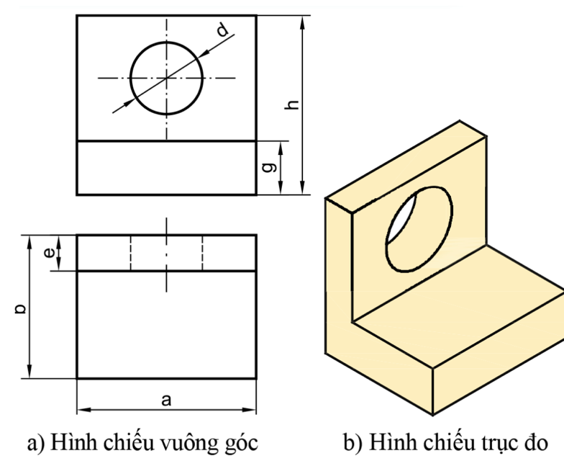
KHỞI ĐỘNG
Quan sát hình 11.1 và cho biết:
Hình 11.1a và 11.1b có biểu diễn cùng hình dạng của một vật thể hay không?
.
Hình nào dễ hình dung hình dạng của vật thể hơn?

Slide 3
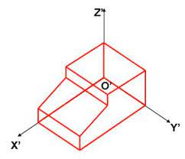
BÀI 11:
HÌNH CHIẾU TRỤC ĐO

Slide 4
Khái quát chung về hình chiếu trục đo
1
NỘI DUNG BÀI HỌC
Hình chiếu trục đo vuông góc đều và xiên góc cân
2
3
Vẽ hình chiếu trục đo

Slide 5
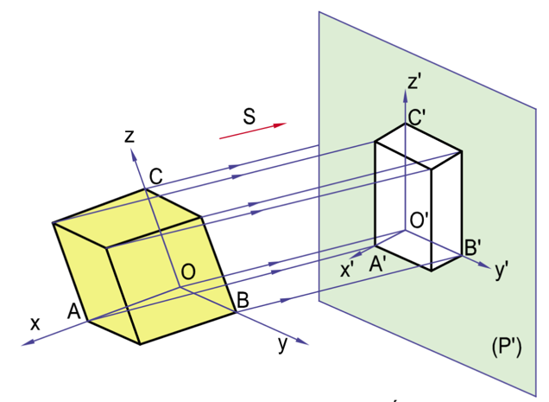
1. KHÁI QUÁT CHUNG VỀ HÌNH CHIỀU TRỤC ĐO
Hình chiếu trục đo là gì?
Hình chiếu thu được trên mặt phẳng (P') theo phương chiếu S (hình 11.2) thể hiện mấy chiều của vật thể?

Slide 6
Chiều dài các đoạn OA, OB, OC và chiều dài các đoạn O’A’, O'B', O'C' trên hình 11.2 có bằng nhau không? Vì sao?
Chiều dài các đoạn đó không bằng nhau, vì các tia chiếu không vuông góc với các đoạn thẳng đó.

Slide 7
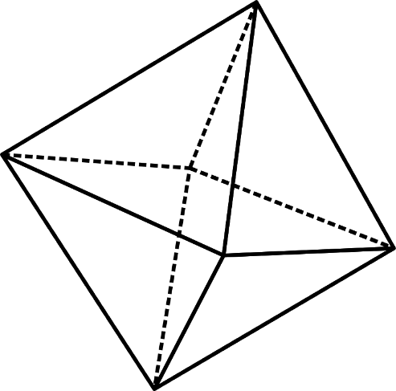
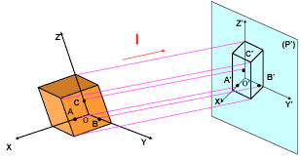
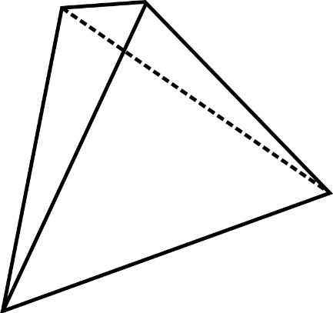
KHÁI NIỆM
Hình chiếu trục đo là hình biểu diễn đồng thời cả ba chiều của vật thể và được xây dựng bằng phép chiếu song song.

Slide 8
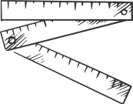
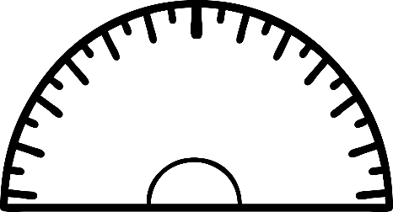
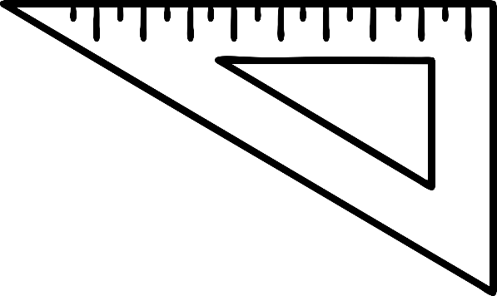
Phương pháp hình chiếu trục đo
Gắn hệ toạ độ vuông góc Oxyz lên vật thể.
Chiếu vật thể cùng hệ toạ độ vuông góc theo phương chiếu (S không song song với các trục toạ độ) lên mặt phẳng hình chiếu (P’).
Hình chiếu của vật thể thu được trên mặt phẳng hình chiếu được gọi là hình chiếu trục đo, hình chiếu của các trục toạ độ được gọi là các trục đo.

Slide 9
Các trục O'x', O'y, Oz được gọi là các trục đo, góc x'O'y'.
Đặc điểm
Góc x'O'z',góc y'O'z' gọi là góc trục đo
Tỉ số $\frac{O′A′}{OA}$= p, $\frac{O′B′}{OB}$ = q, $\frac{O′C′}{OC}$ = r gọi là hệ số biến dạng theo các trục đo O'x', Oy', O'z'.

Slide 10
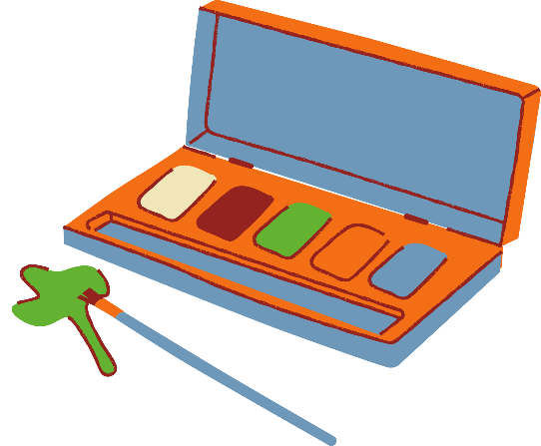
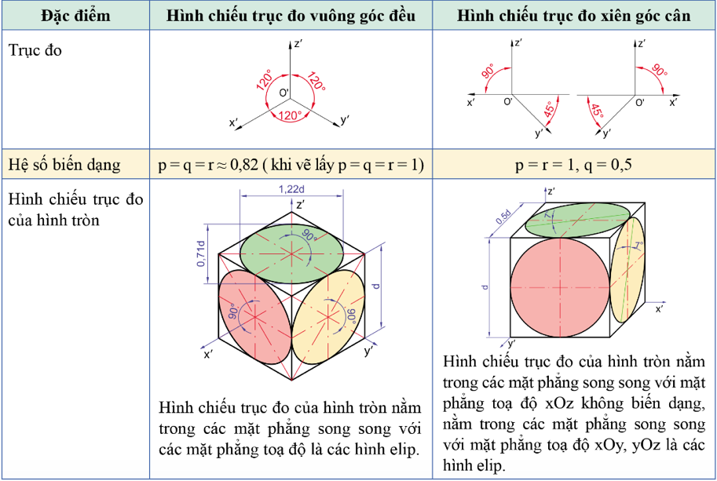
2. HÌNH CHIẾU TRỤC ĐO VUÔNG GÓC ĐỀU VÀ XIÊN GÓC CÂN

Slide 11
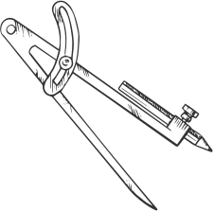
Cho biết góc trục đo $\hat{x′O′y′},$ $\hat{x′O′z′}, \hat{y′O′z′}$của hình chiếu trục đo vuông góc đều và truc xiên góc cân là bao nhiêu?
Hệ vuông góc đều: $\hat{x′O′y′}$ = $\hat{x′O′z′}$=$\hat{y′O′z′}$=120°
Hệ xiên góc cân: $\hat{x′O′y′}$ = $\hat{x′O′y′}$=135°, $\hat{x′O′z′}$ =90°
Trong hình chiếu trục đo xiên góc cân,
hệ số biến dạng theo trục nào thay đổi?
Hệ số biến dạng theo trục O’y’ của hệ xiên góc cân thay đổi.

Slide 12
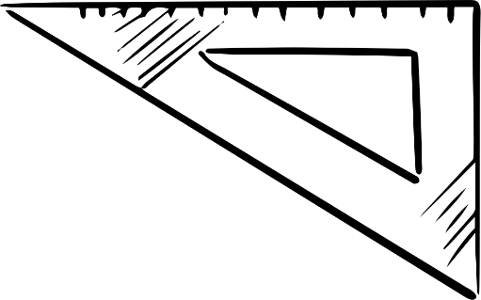
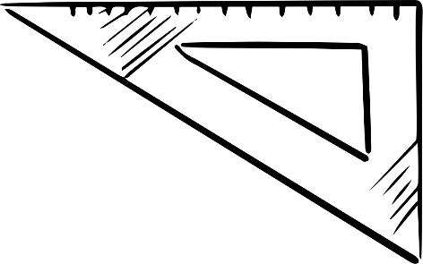
Trong hình chiếu trục đo vuông góc đều, các trục elip có độ lớn như thế nào so với đường kính hình tròn?
Trục lớn elíp bằng 1,22d, trục nhỏ elip bằng 0,7ld (d là đường kính hình tròn).
Hình tròn nằm trong mặt phẳng song song với mặt phẳng x'O'z' không bị biến dạng.
Trong hình chiếu trục đo xiên góc cân, hình tròn nằm trong mặt phẳng nào thì không bị biến dạng?

Slide 13
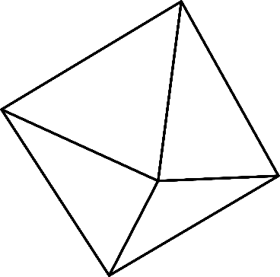
3. VẼ HÌNH CHIẾU TRỤC ĐO
Căn cứ vào kích thước nào trên hình chiếu vuông góc (hình 11.1a) để dựng khối hộp bao ngoài. Các mặt phẳng toạ độ ứng với các mặt nào của khối hộp?

Slide 14
TRẢ LỜI
Căn cứ vào kích thước dài nhất a, rộng nhất b và cao nhất h trên hình chiếu đứng và hình chiếu bằng hình 11.1a.
Các mặt phẳng toạ độ sẽ trùng với ba mặt của khối hộp.

Slide 15
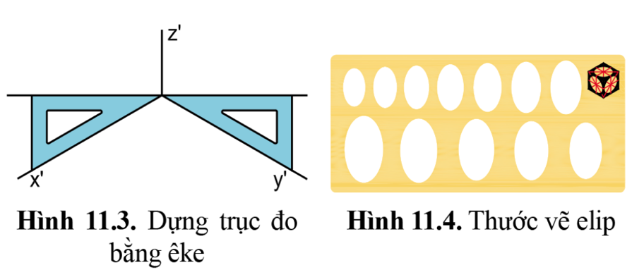
EM CÓ BIẾT?
Cách dựng trục đo vuông góc đều bằng thước êke được chỉ ra trên hình 11.3.
Để vẽ các elip trong hình chiếu trục đo vuông góc đều, có thể sử dụng thước vẽ elip như: hình 11.4. Trục lớn của elip vuông góc với trục đo không song song với mặt phẳng chứa elip.

Slide 16
Chỉ ra các kích thước trên hình chiếu vuông góc (hình 11.1a) để lấy theo chiều cao và chiều sâu khi vẽ mặt bậc.
Quan sát hình 11.1a và cho biết đường tròn nằm trên hình chiếu đứng thể hiện phần nào của vật thể. Khi vẽ hình chiếu trục đo của đường tròn đỏ, trục lớn elip vuông góc với trục đo nào?
Kích thước g, kích thước b,e.
Hình chiếu đứng, khi đó vẽ elip có trục lớn vuông góc với trục O’y’

Slide 17
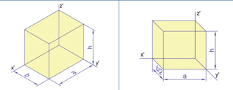
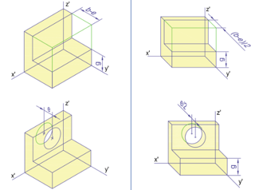
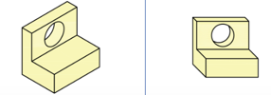
VẼ HÌNH CHIẾU TRỤC ĐO
Bước 1
Dựng trục đo và khối hộp bao ngoài
Thêm hoặc bớt các khối
Vẽ mặt bậc
Vẽ lỗ trụ
Bước 2
Bước 3
Hoàn thiện

Slide 18
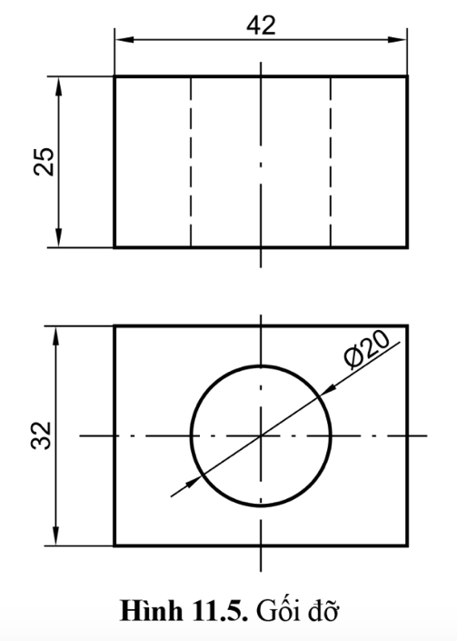
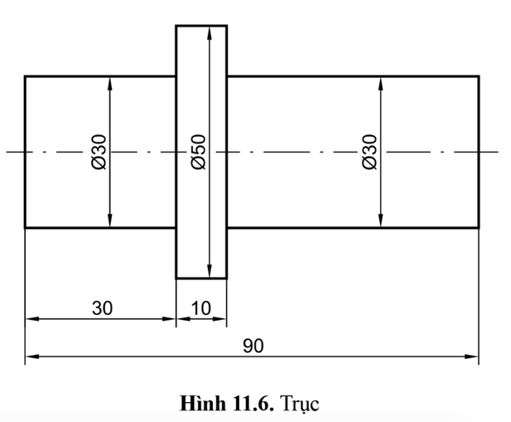
LUYỆN TẬP
Làm việc nhóm
Nhóm 1: Vẽ hình chiếu trục đo vuông góc đều của gối đỡ hình 11.5 theo tỉ lệ 2:1.
Nhóm 2: Vẽ hình chiếu trục đo xiên góc cân của trục hình 11.6 theo tỉ lệ 1:1.

Slide 19
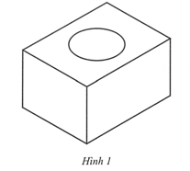
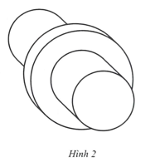
TRẢ LỜI

Slide 20
VẬN DỤNG
Sưu tầm bản vẽ kĩ thuật của một chi tiết máy có biểu diễn hình chiếu trục đo và cho biết ý nghĩa của hình chiếu trục đo trong bản vẽ đó.

Slide 21
HƯỚNG DẪN VỀ NHÀ
Xem lại kiến thức đã học ở bài 11
Hoàn thành các bài tập được giao
Xem trước nội dung
Bài 12: Hình chiếu phối cảnh

Slide 22
HẸN GẶP LẠI CÁC EM TRONG TIẾT HỌC SAU!

